Slide 1
5.6. Методы решения транспортных задач

Slide 2

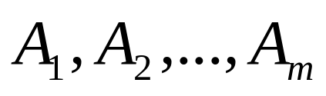
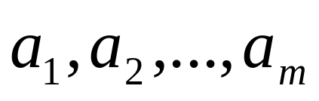
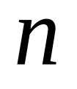
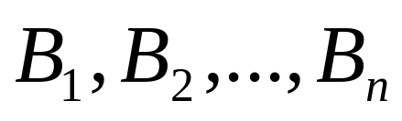
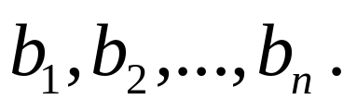
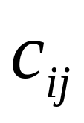
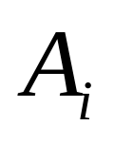
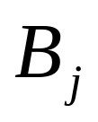
В общей постановке транспортная
задача состоит в отыскании
оптимального плана перевозок
некоторого однородного груза из
пунктов отправления
в количествах потребителям
в количествах
Известны стоимости перевозок
единицы груза из пункта отправления
в пункт назначения.

Slide 3
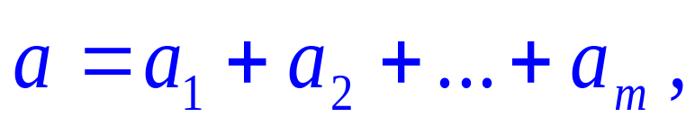
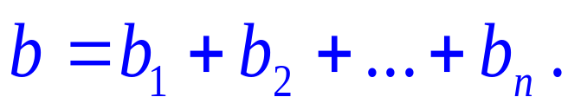


Обозначим общее количество
имеющегося в наличие груза
а потребности в грузе
В зависимости от значений и
различают два типа транспортных задач:

Slide 4
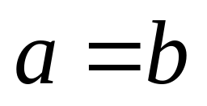
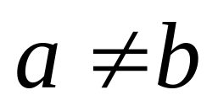
если имеем закрытую модель или модель удовлетворяющую условию баланса. В этой модели суммарный объем груза у поставщиков равен суммарному спросу потребителей;
если - открытую модель или модель с нарушенным балансом. Здесь различают два случая:

Slide 5

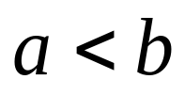
  - суммарные запасы груза у поставщиков превышают суммарный спрос потребителей;
  - суммарные запасы груза у поставщиков меньше суммарного спроса потребителей.
  Для решения открытых транспортных
  задач приходится прибегать к
  искусственным приемам, позволяющим
  свести их к закрытым задачам.

Slide 6
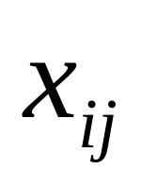
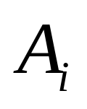
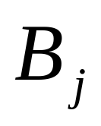
Сформулируем закрытую транспортную
задачу в общем виде.
Обозначим через количество
единиц груза, перевозимого из пункта
в пункт ; тогда условие задачи можно
записать в виде таблицы 5.12.

Slide 7

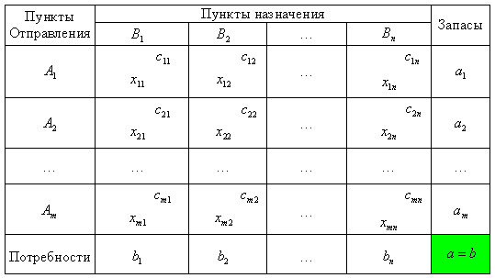

Slide 8
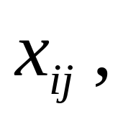
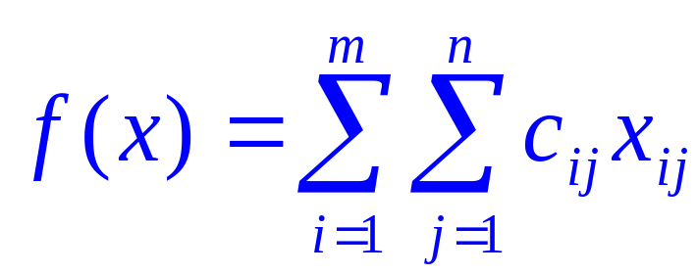
Математически задачу можно
сформулировать следующим образом.
Определить переменные которые
минимизируют суммарную стоимость
перевозок
и удовлетворяют системе ограничений

Slide 9
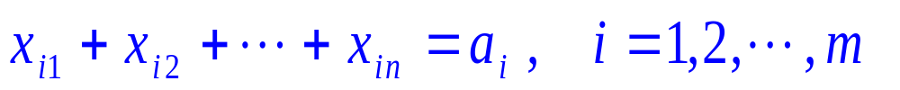
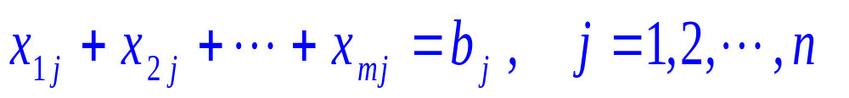
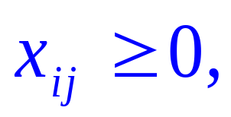
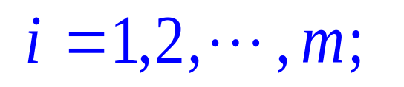
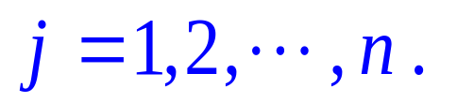
а)
- с каждого пункта отправления груз должен быть вывезен полностью;
б)
- потребитель должен получить ровно столько, сколько ему требуется;
с)

Slide 10
Остановимся на решении закрытой
транспортной задачи.
Решение состоит в переходе от одного
распределения поставок к другому. Каждое новое распределение поставок
должно снижать общую величину затрат
на перевозки. Перераспределение
поставок должно осуществляться до тех
пор, пока не будет найдено оптимальное
распределение поставок.

Slide 11
5.6.1. Методы нахождения начального опорного решения
Чтобы осуществить переход от одного
распределения поставок к другому, нужно
иметь исходное распределение поставок
или первоначальный опорный план.
Прежде чем начать заполнение клеток
таблицы поставками установим число
таких клеток.

Slide 12
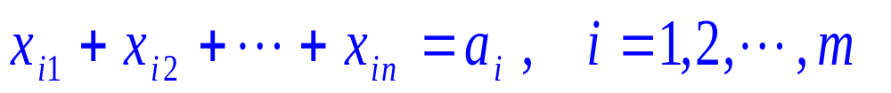
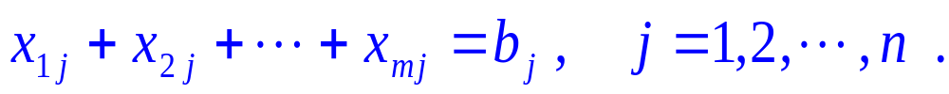
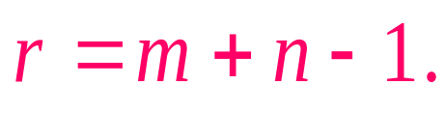
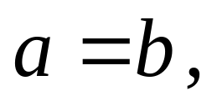
Это число определяется числом
линейно независимых уравнений
системы ограничений (а), (б)
Ранг системы не единицу меньше числа
уравнений Это следует из
дополнительного условия
наложенного на систему.

Slide 13
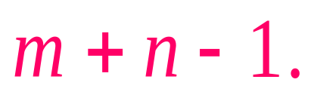
Если из системы исключить одно
(безразлично какое) уравнение, то она
становится линейно независимой. Это
означает, что число заполняемых клеток
равно
Существует несколько способов
заполнения поставками клеток таблицы,
а следовательно и получения
первоначальных планов.

Slide 14
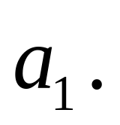
а) метод северо-западного угла
В этом методе, прежде всего,
заполняются клетки первой
горизонтальной строки, начиная с левой
верхней клетки («северо-западного угла
таблицы»), пока не будут исчерпаны
запасы

Slide 15
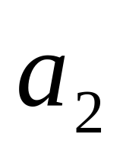
Затем заполняют клетки второй строки,
начиная с той, которая имеет номер,
аналогичный номеру последней
заполненной клетки первой
горизонтальной строки до полного
исчерпывания запасов и т.д.

Slide 16
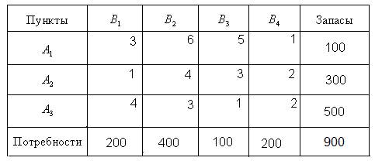
Пример 5.6 Найти опорный план
перевозок транспортной задачи методом
северо-западного угла.

Slide 17
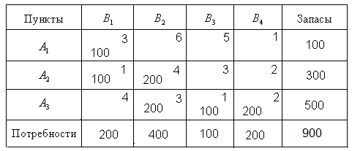


Slide 18
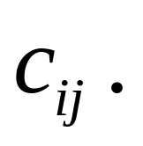
Полученное решение является
опорным решением транспортной
задачи.
Составленный план перевозок, не
является оптимальным по стоимости, так
как при его построении не учитывались
стоимости перевозок

Slide 19
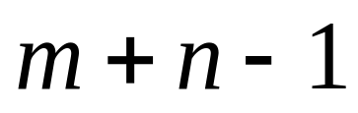
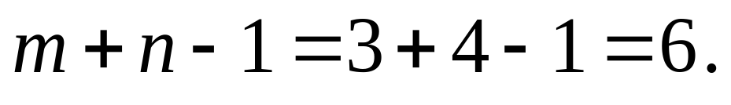
Замечание. Если в опорном плане
число заполненных клеток равно
то план называется невырожденным.
В нашем примере число заполненных
клеток таблицы равно в точности
Если план перевозок включает меньше
заполненных клеток, чем он
называется вырожденным.

Slide 20

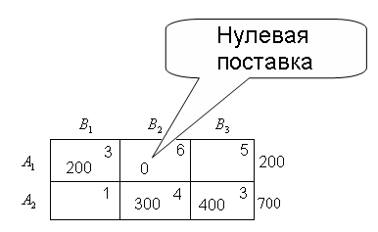
Для сохранения неизменным числа
занятых клеток в свободные
клетки помещают нули, полагая в
дальнейшем эти клетки занятыми
Пример 5.7.

Slide 21
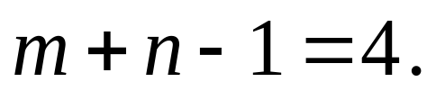
Имеем
Случай вырождения, т.к. число
заполненных клеток 3. Преобразуем
план, поставим в клетку (1, 2) поставку
равную нулю.
б) метод минимальной стоимости
В этом методе построение исходного
решения начинают с клетки с
наименьшей величиной стоимости.

Slide 22
Из оставшейся таблицы снова
выбирают наименьшую стоимость, и
процесс распределения запасов
продолжается, пока все запасы не будут
распределены.
Пример 5.7. Найти опорный план
перевозок примера 5.6 методом
минимальной стоимости.

Slide 23
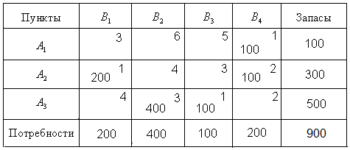


Slide 24
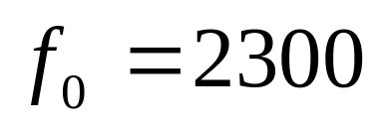
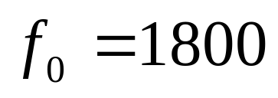
Опорный план, составленный способом
минимальной стоимости, более близок к
оптимальному решению. Так в нашем
примере общие затраты на
транспортировку по плану,
составленному методом северо-
западного угла (ед.), а
методом минимальной стоимости
(ед.).

Slide 25
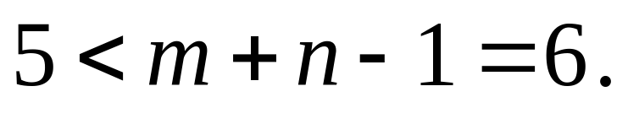
Необходимо отметить, что метод
минимальной стоимости имеет свои
недостатки. Например, в нашей задаче
полученный опорный план является
вырожденным, так как число заполненных
клеток равно

Slide 26
в) метод двойного предпочтения
Суть метода двойного предпочтения отражена в его названии: по ходу заполнения опорного плана в каждой строке и в каждом столбце выбираются ячейки с наименьшими тарифами. Сначала отдают предпочтение клеткам с тарифами минимальными как по строке, так и по столбцу (двойное предпочтение!)
В оставшейся части таблицы перевозки распределяются по методу минимальной стоимости.

Slide 27
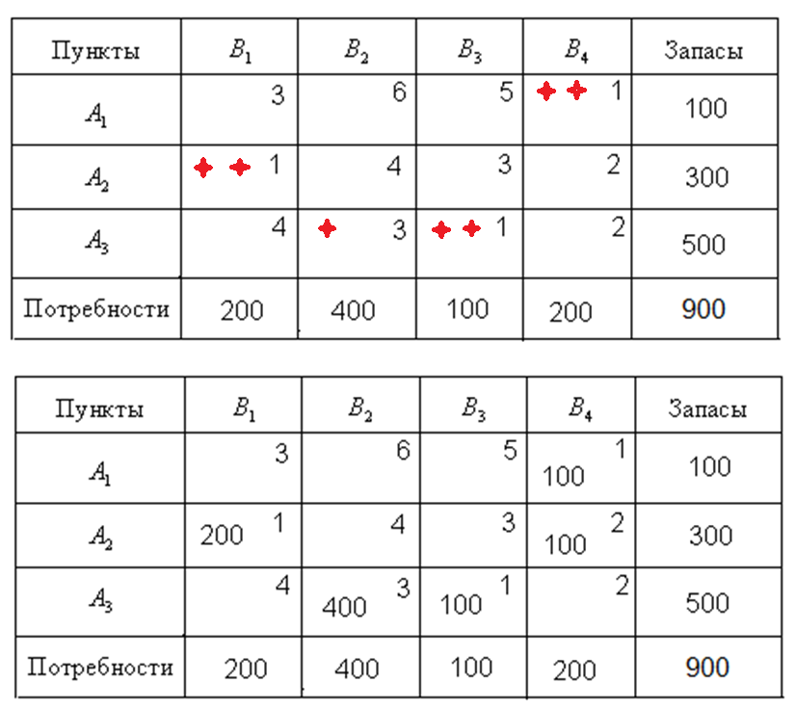

Slide 28
В задаче полученный опорный план является вырожденным, так как число заполненных клеток равно

Slide 29
Кроме перечисленных методов для определения начального опорного плана (северо-западного угла, минимальной стоимости), можно использовать метод аппроксимации Фогеля, предложенный американским ученым У. Фогелем. Он более трудоемкий, но в отличие от указанных методов, генерирует наиболее приближенное к оптимальному начальное решение.

